Slide 1
PROGRAMA NACIONAL DE APOIO À GESTÃO ADMINISTRATIVA E FISCAL DOS MUNICÍPIOS BRASILEIROS – TERCEIRA ETAPA
SEEMP
Sistema de Elaboração, Execução e Monitoramento de Programas
São Paulo – 10 a 13/04/2018
ALEXANDRE MELILLO

Slide 2
AGENDA
SEEMP
  Aspectos Gerais
  Acesso
  Perfis
  Funcionalidades
  Equipe Executora
  Auxílio à Utilização
  Estrutura de Menus
  Tabelas
  Alimentação de Dados
  Tratamentos de Arquivos em Anexo
  Encaminhamentos
  Comunicação
  CADASTRAMENTO DO PROJETO

Slide 3
TECNOLOGIA:
  Desenvolvimento e produção realizados pelo Serpro
  Sistema acessível pela internet, não responsivo
MODELO CUSTOMIZÁVEL:
  Flexível, de acordo com as características de cada executor
  Parametrizável, para atender inclusive a intervenções específicas
GESTÃO FLEXÍVEL:
  Adaptável por Programa e por Gestor
GESTÃO DE PROJETOS:
  Otimizada, modelo inteligente, com aperfeiçoamento contínuo
  Plataforma Web, com perfis de acesso e gerenciamento parametrizáveis
  Uso gratuito pelos executores

Slide 4
  Consultas formatadas para impressão padronizada, além de opção de exportação dos dados apresentados (filtrados ou não)
  Informações passíveis de modificação preservarão o histórico de todas as alterações efetuadas, contendo os estados anteriores da informação e respectivas trilhas de auditoria das alterações realizadas
  Configuração de acesso às funcionalidades por meio da criação e configuração de perfis, estabelecendo níveis de acesso aos dados (alteração e/ou consulta)

Slide 5
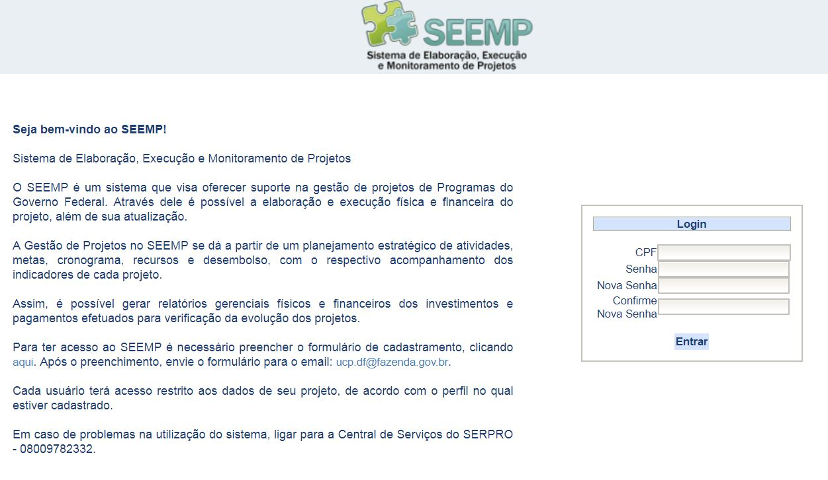
Acesso

Slide 6

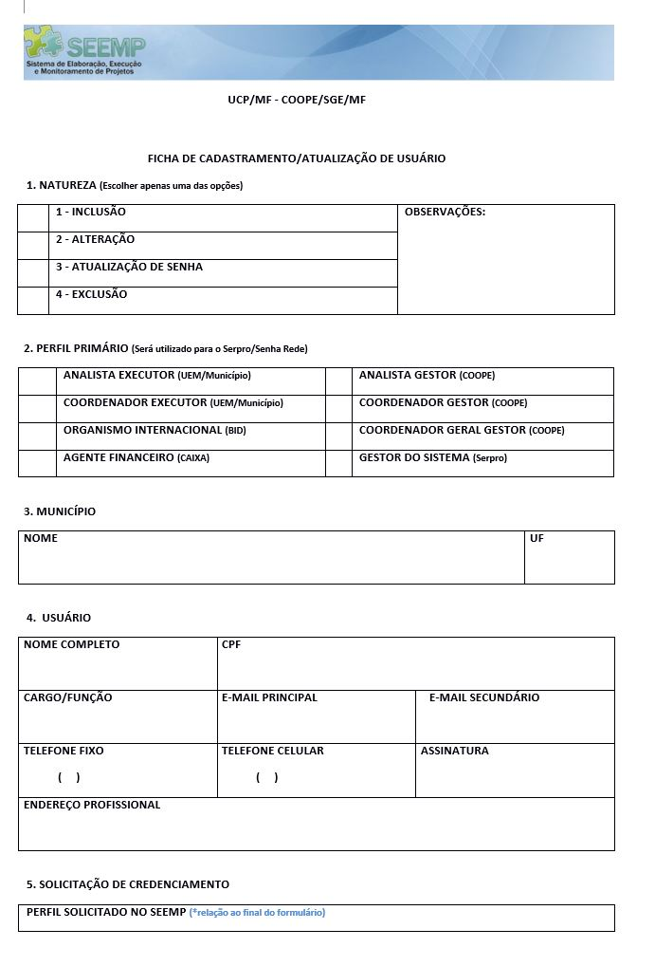

Slide 7
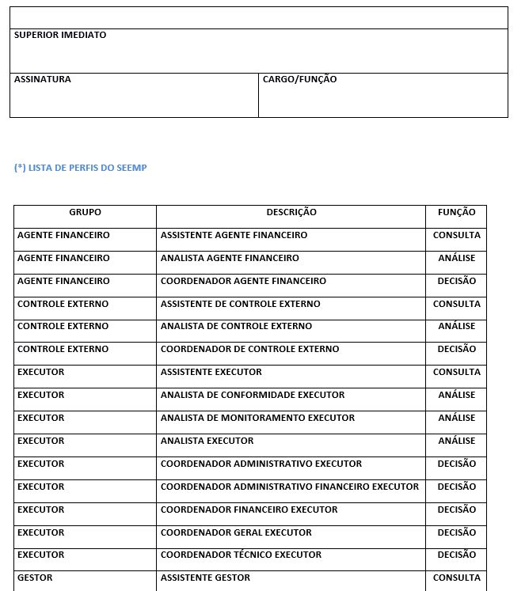

Slide 8
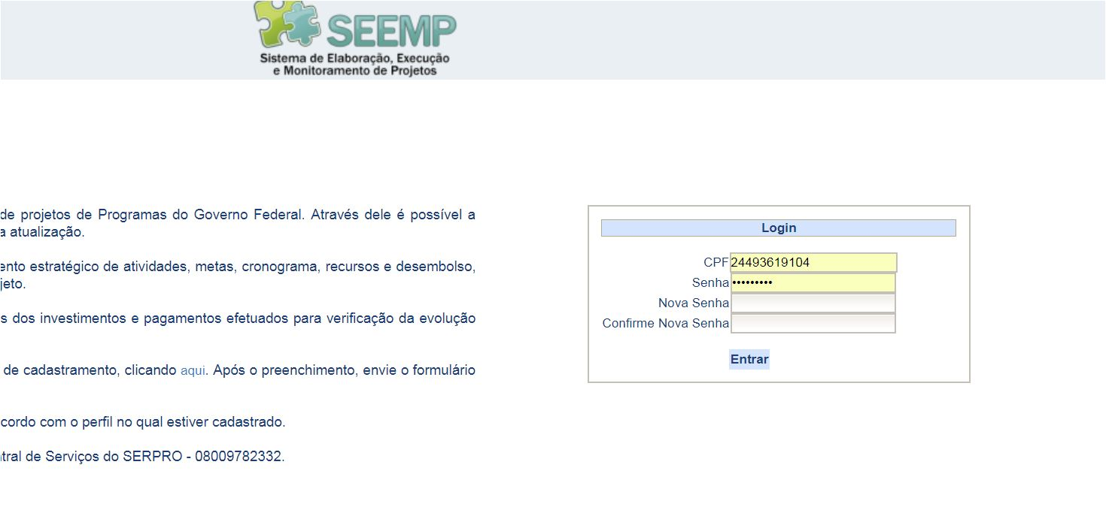

Slide 9
  No mínimo, 8 caracteres alfanuméricos
  Utilizar letras Maiúsculas e minúsculas, sem repetição
  Utilizar algarismos, sem repetição
  Utilizar caracteres especiais, preferencialmente
  Exemplos aceitos: Carteiro28$ FaTO!4280 Autor375_pi Painel48
  Exemplos rejeitados: balada Balada Beleza Bala2084 Cantor123456
  DICA: anote a senha no ato da renovação, e agende a sua substituição

Slide 10
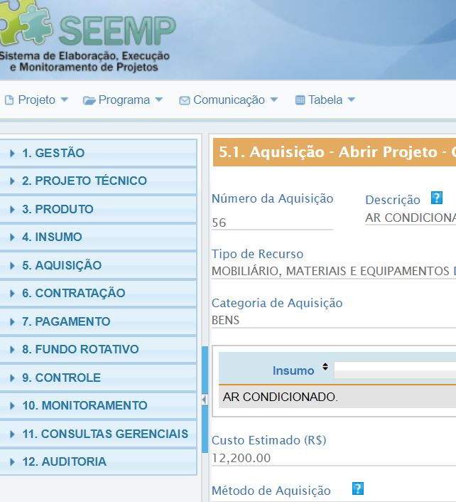

Slide 11
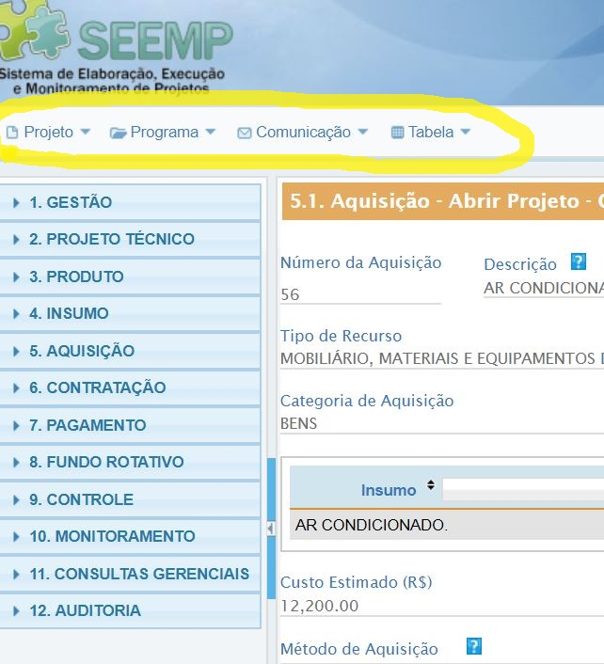

Slide 12
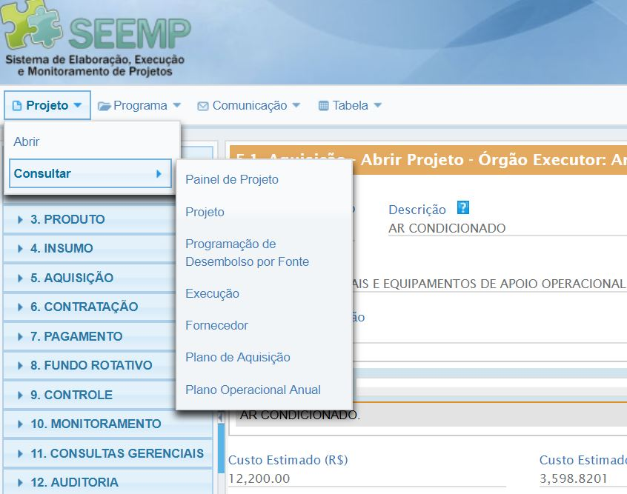

Slide 13
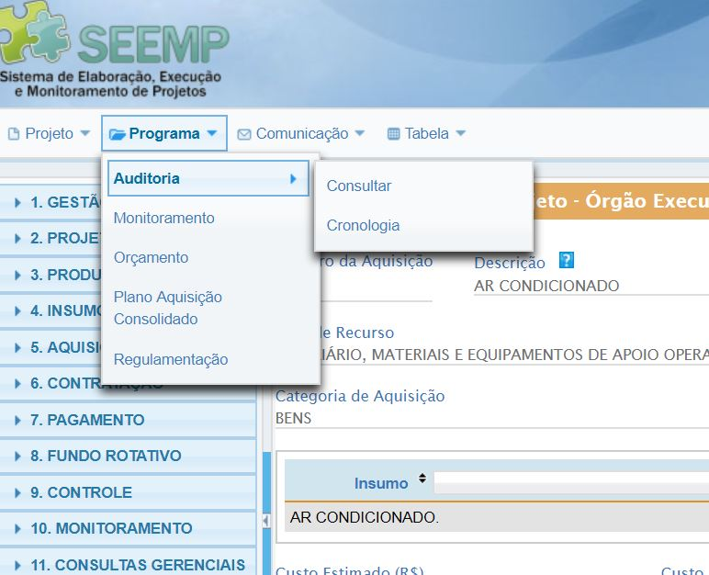

Slide 14
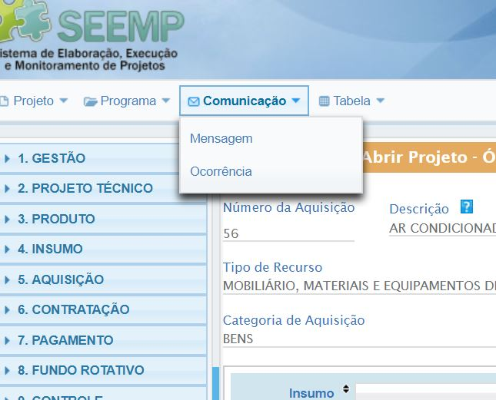

Slide 15
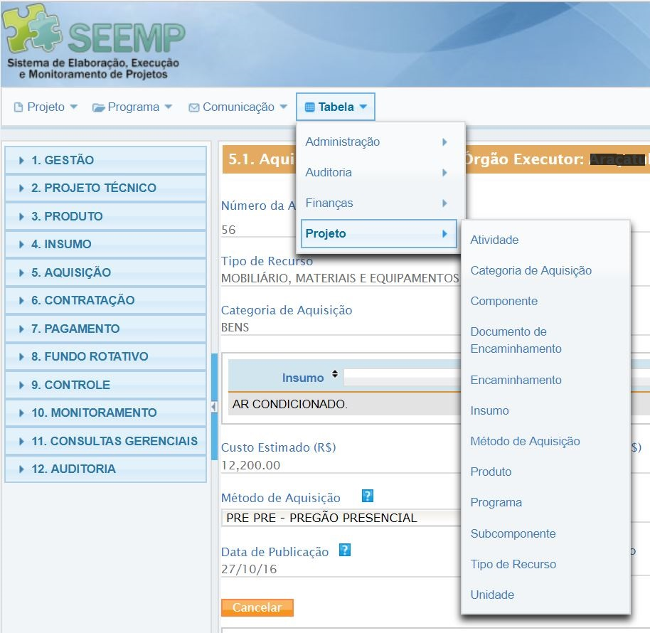

Slide 16
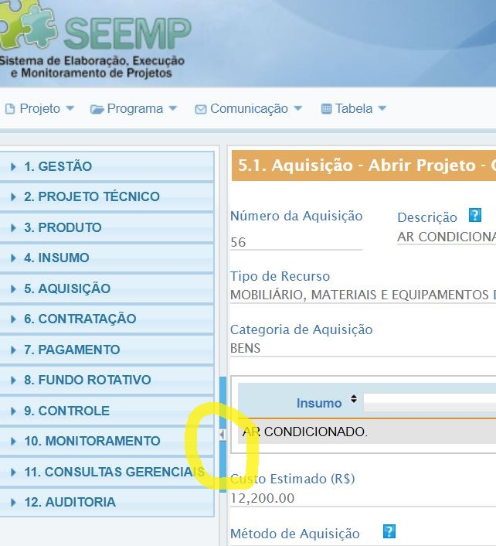

Slide 17
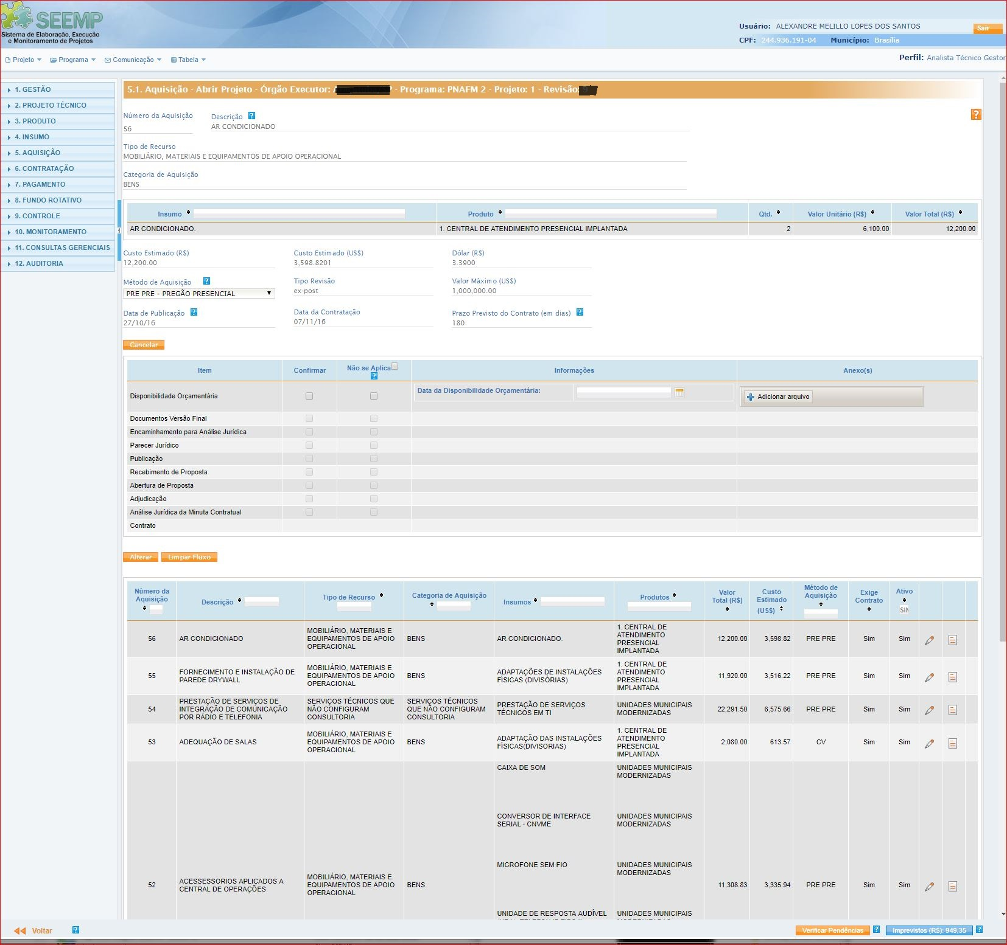

Slide 18
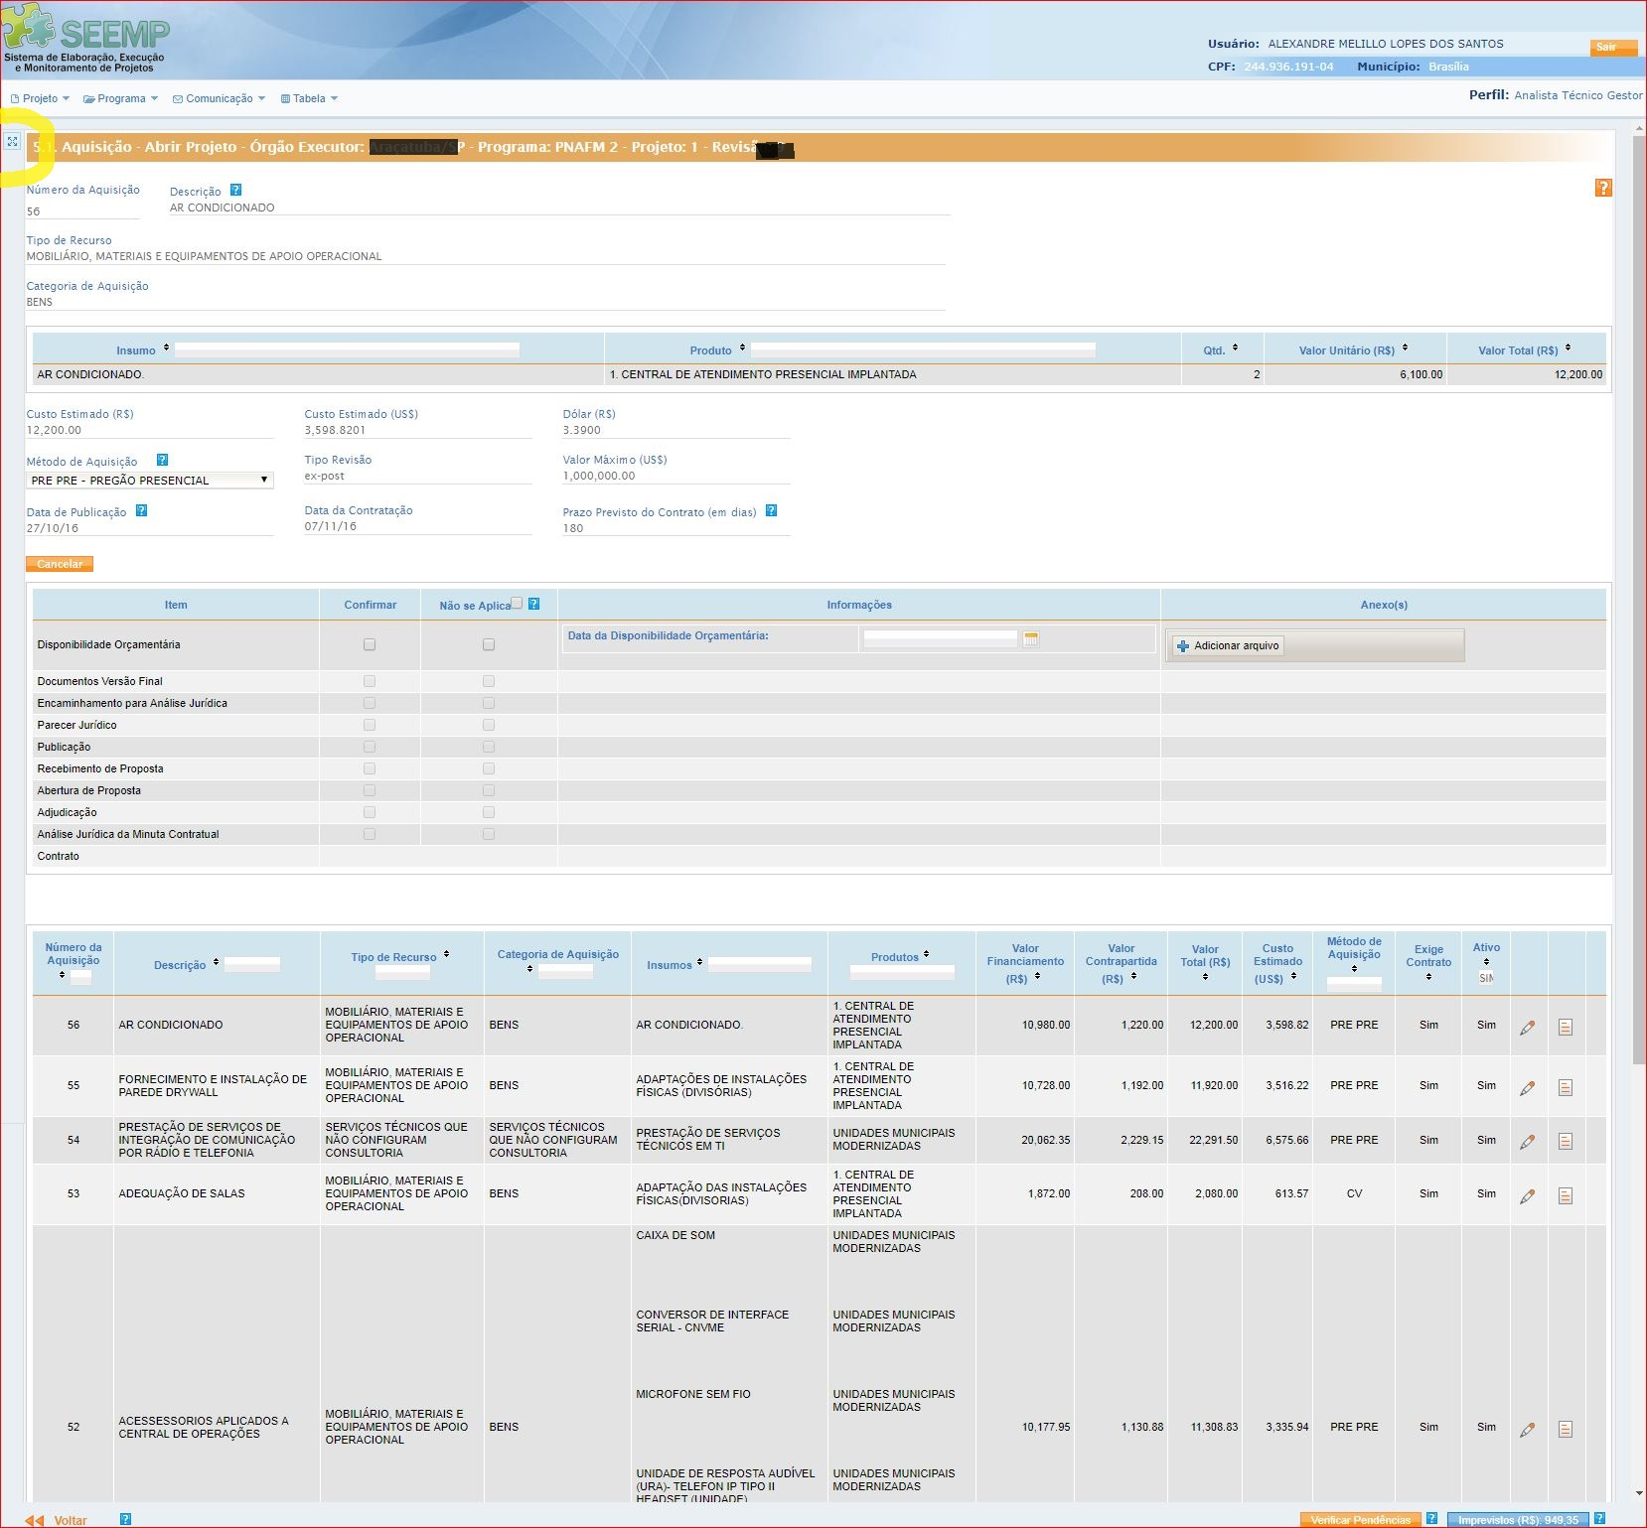

Slide 19
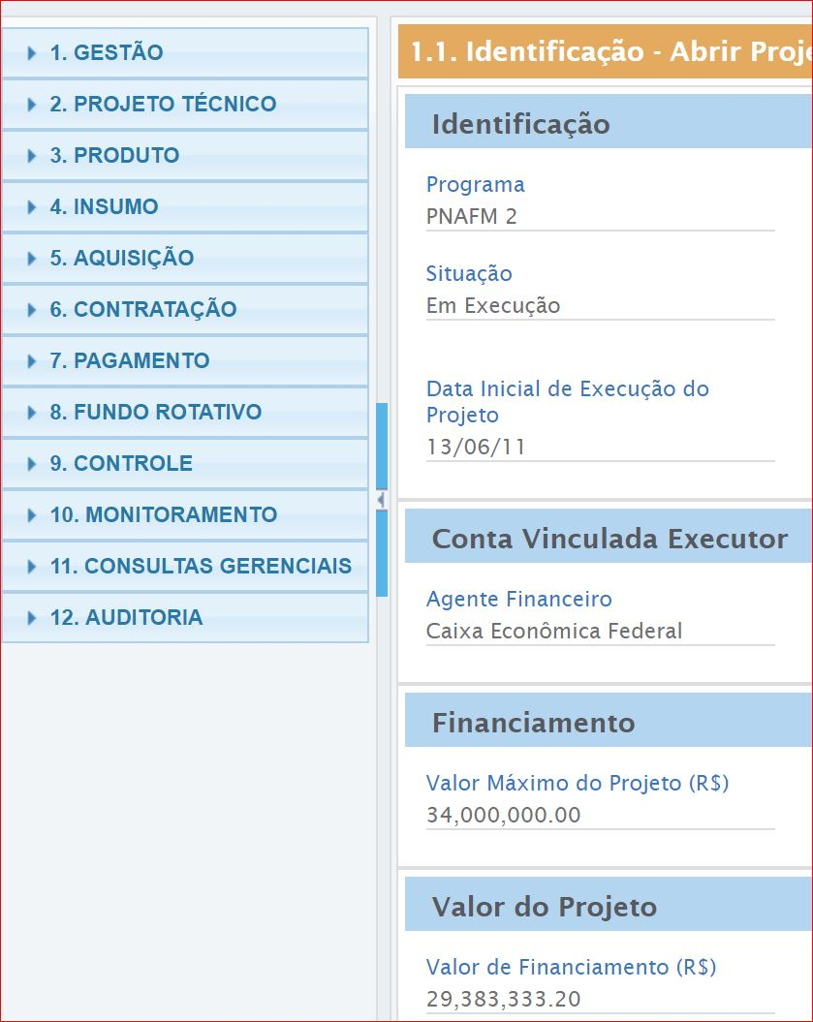

Slide 20
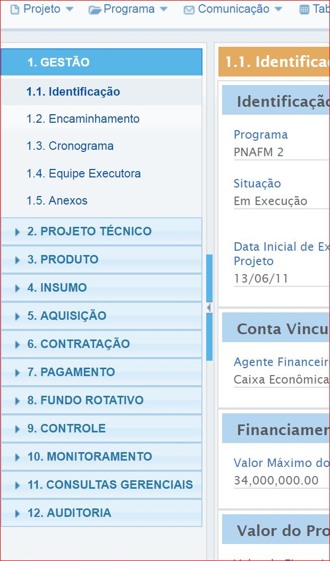

Slide 21
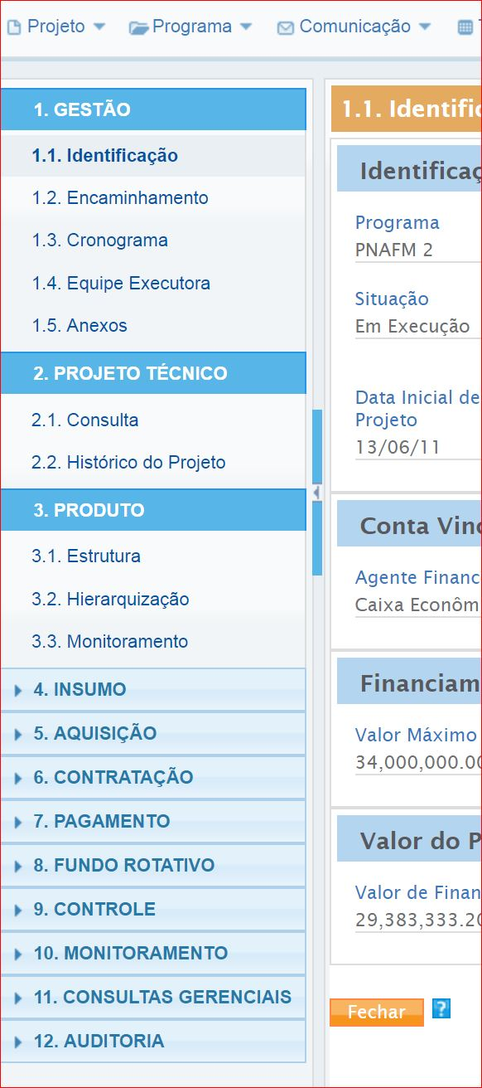

Slide 22
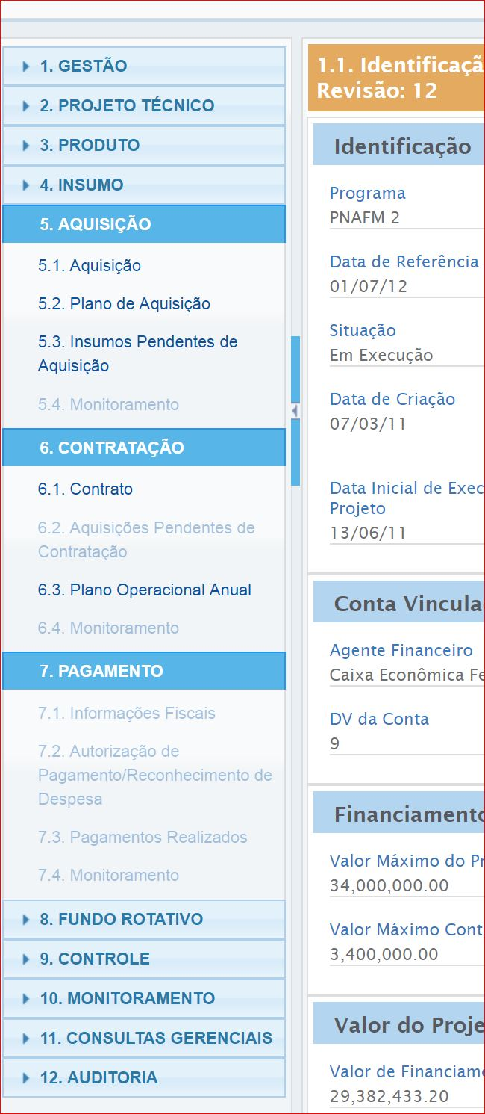

Slide 23
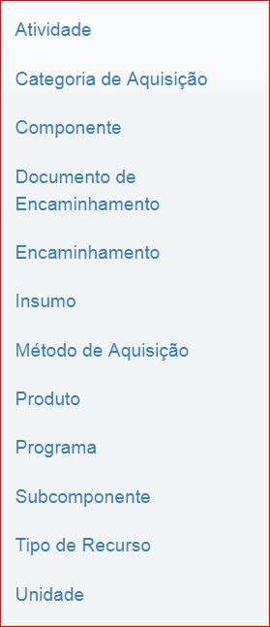

Slide 24
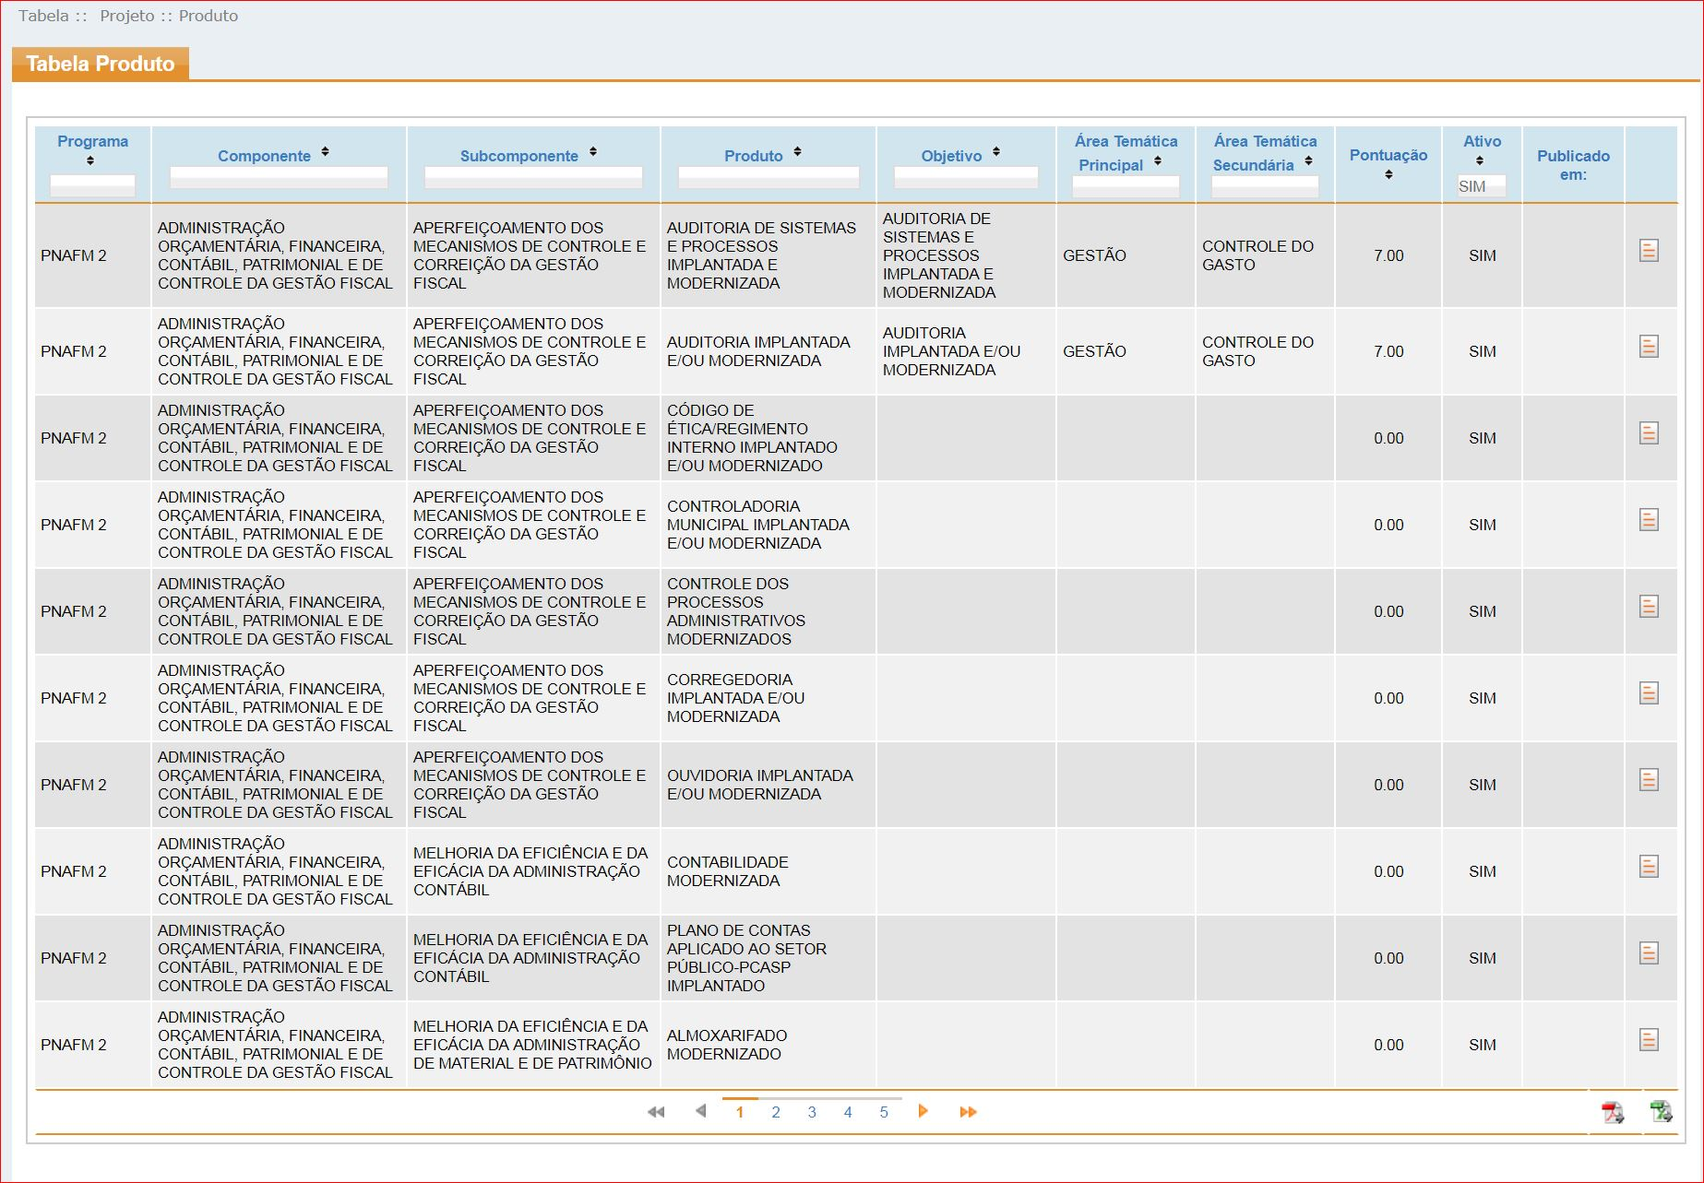

Slide 25
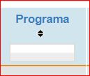












Slide 26
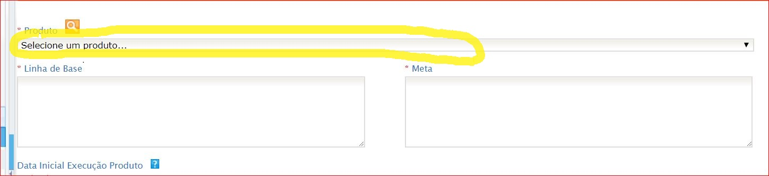
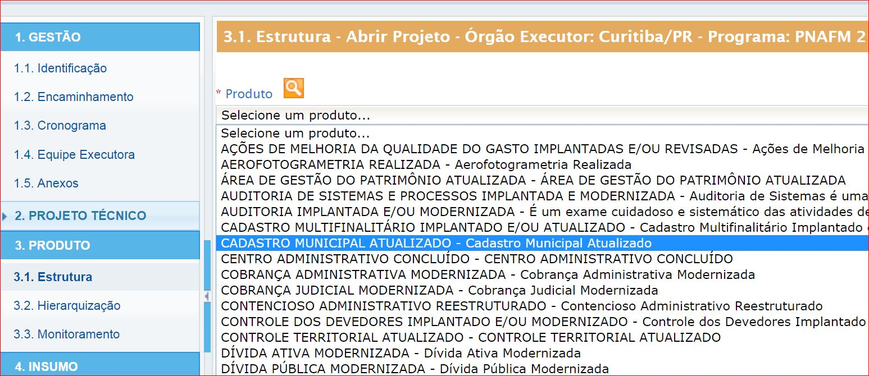

Slide 27
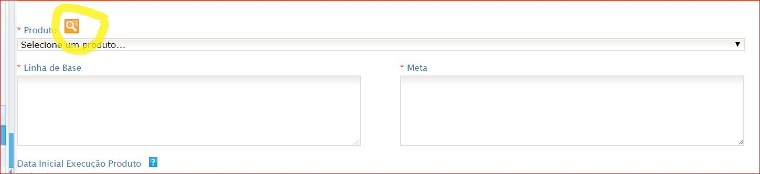
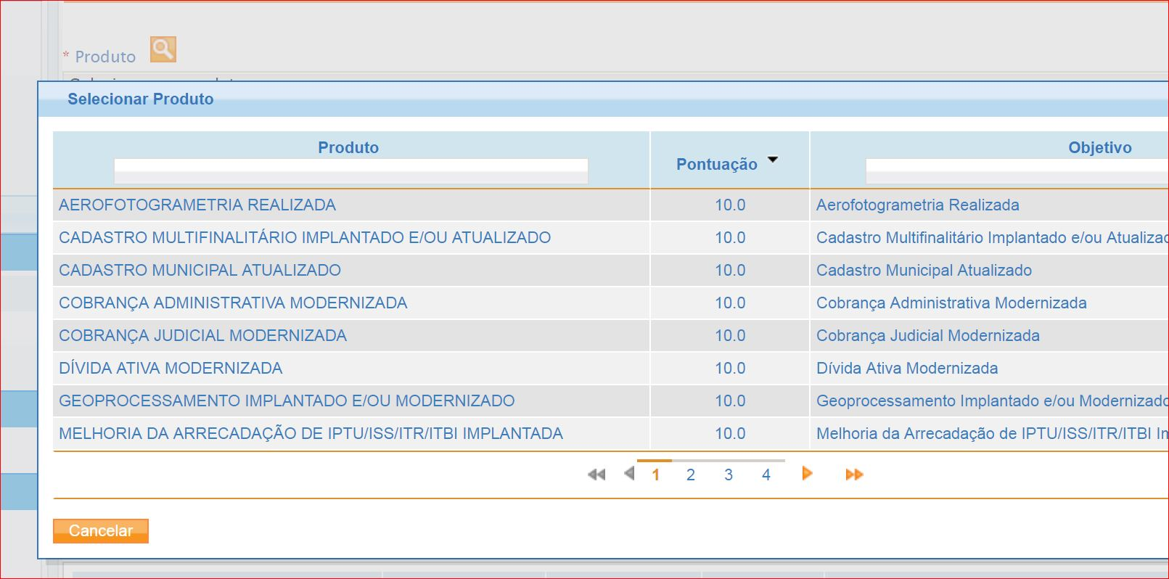

Slide 28
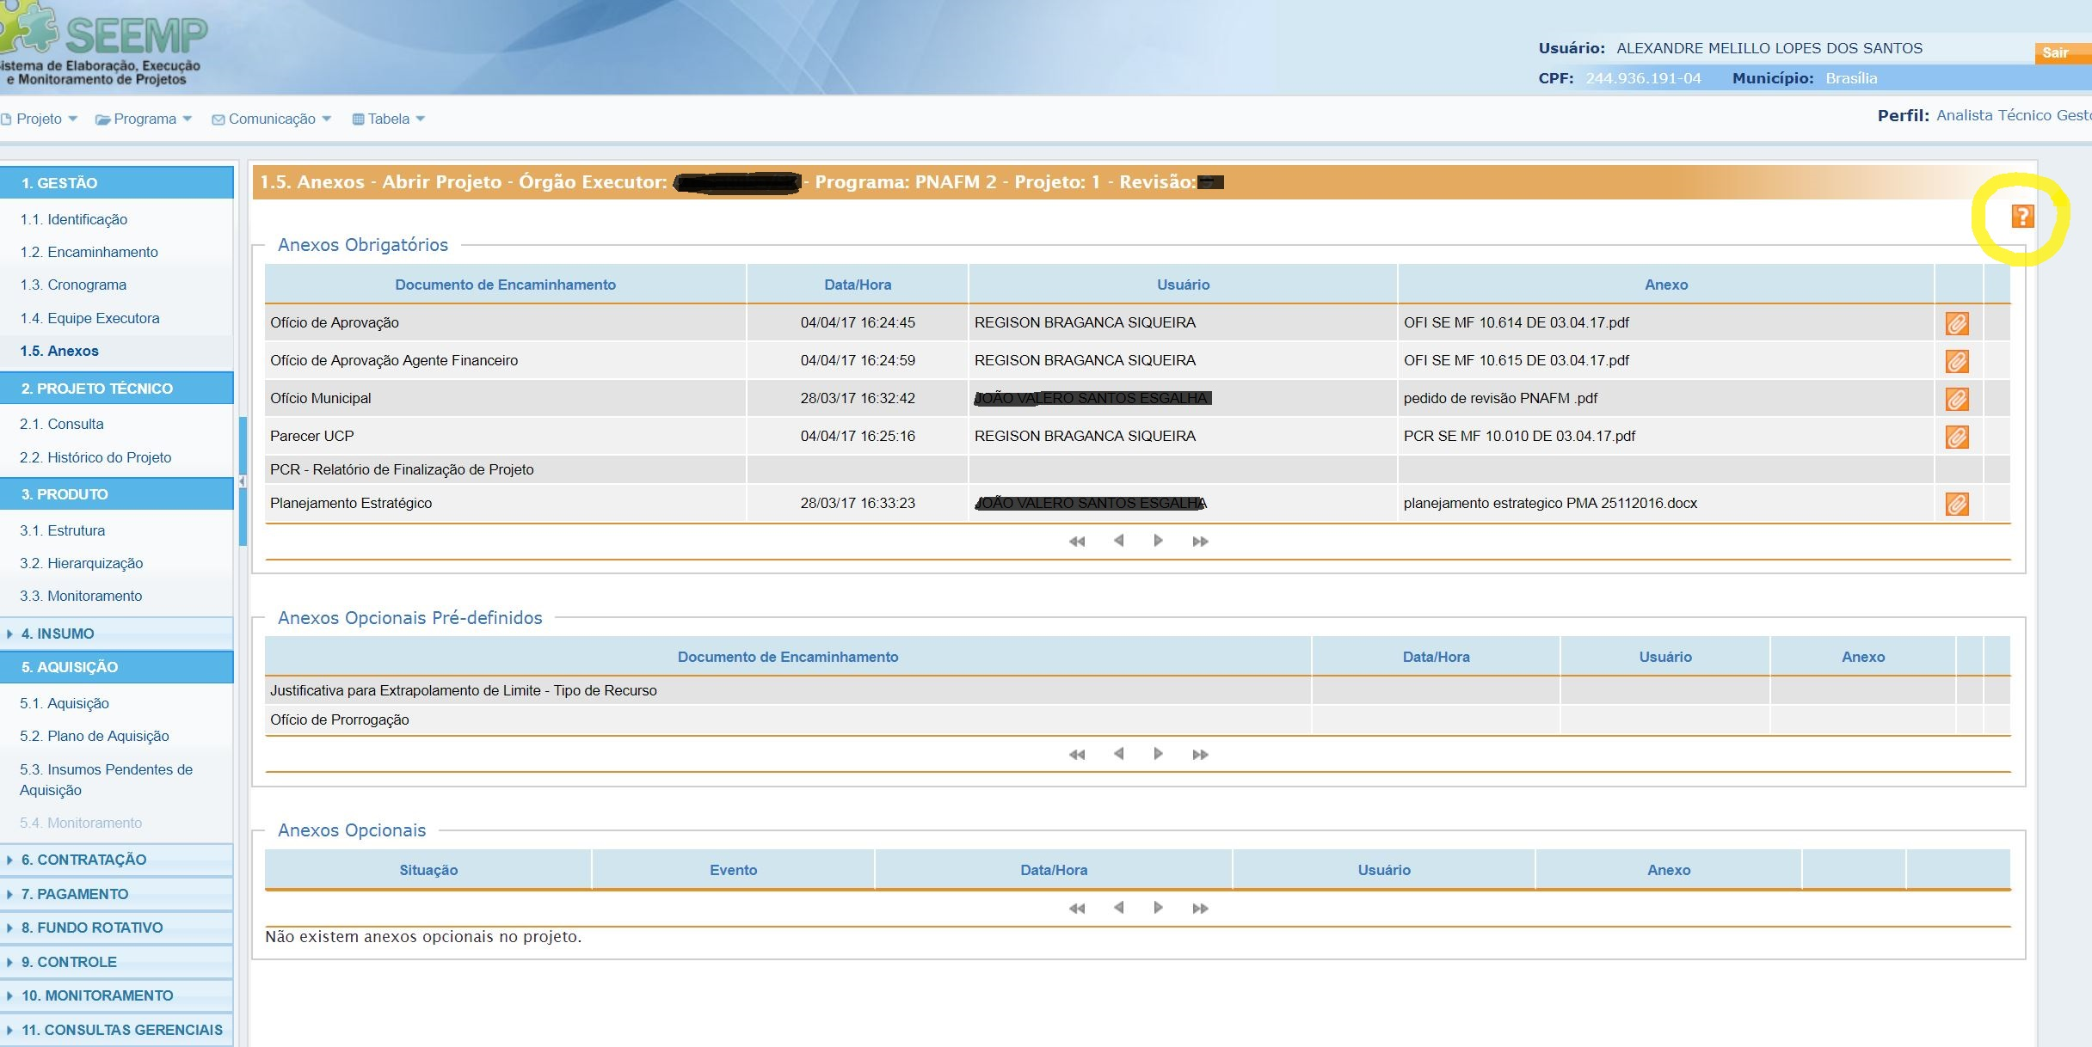


Slide 29
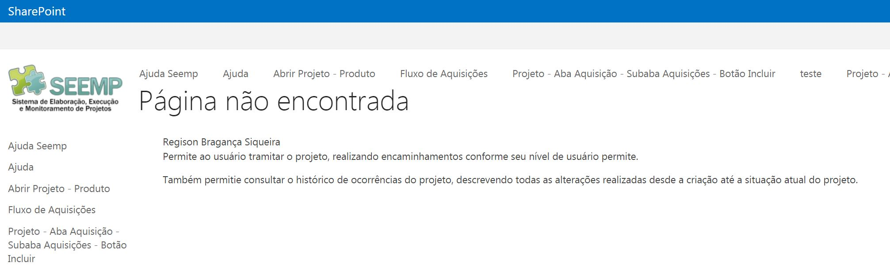
Permite ao usuário tramitar o projeto, realizando encaminhamentos conforme seu nível de usuário permite.
Também permite consultar o histórico de ocorrências do projeto, descrevendo todas as alterações realizadas desde a criação até a situação atual do projeto.

Slide 30
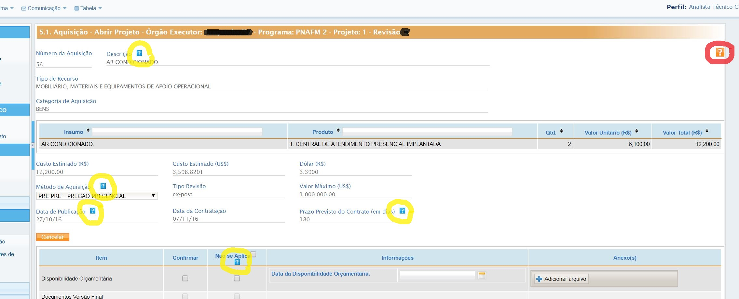


Slide 31
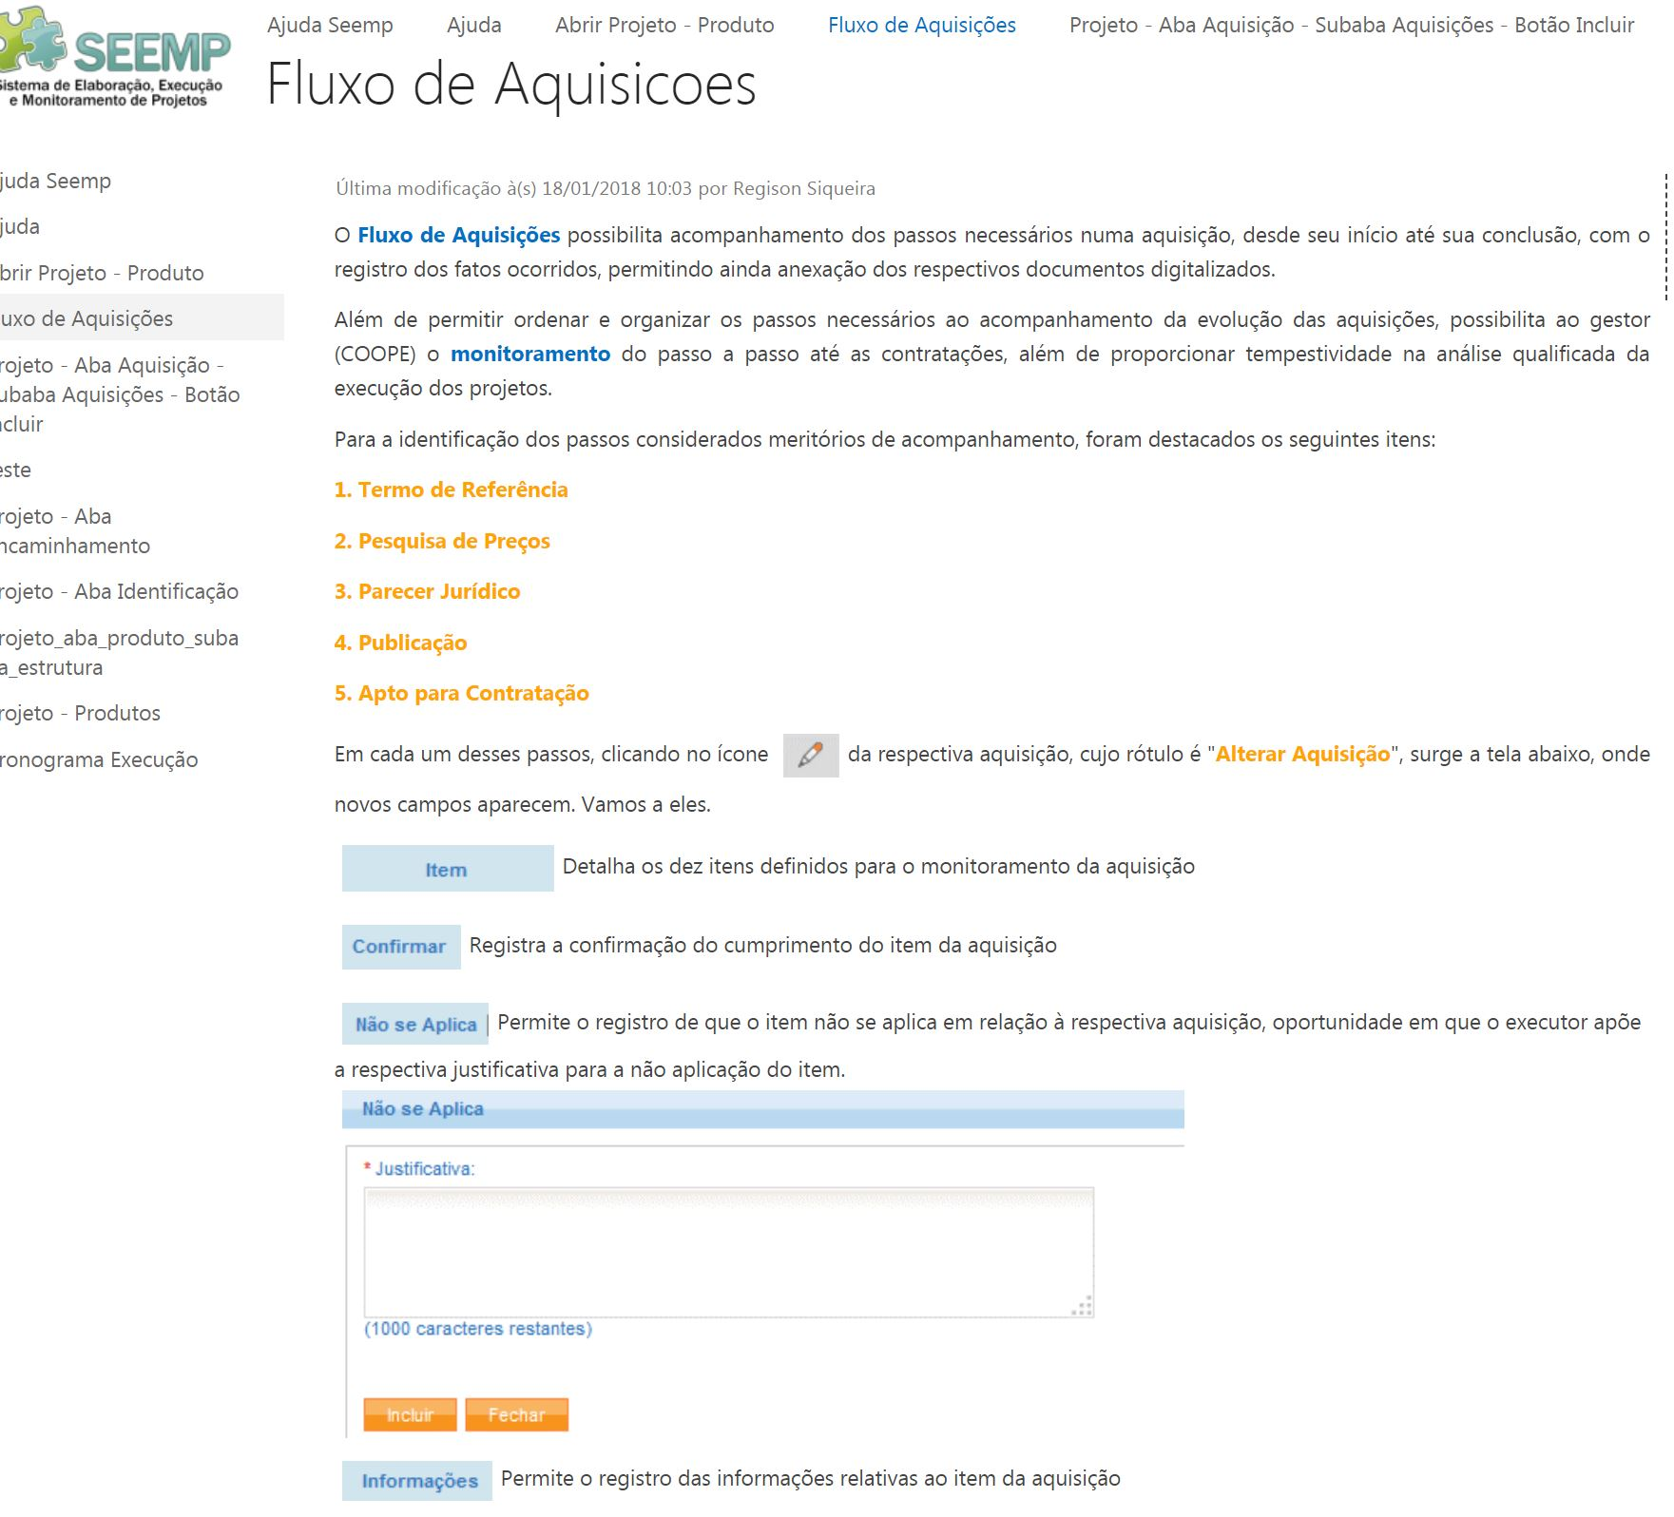

Slide 32
  Auxílio à Utilização (Help)
  Utilização progressiva
  Possibilidade de esclarecimento da maioria das dúvidas
  Não causa nenhum tipo de dano ao cadastro do projeto (consulta)

Slide 33
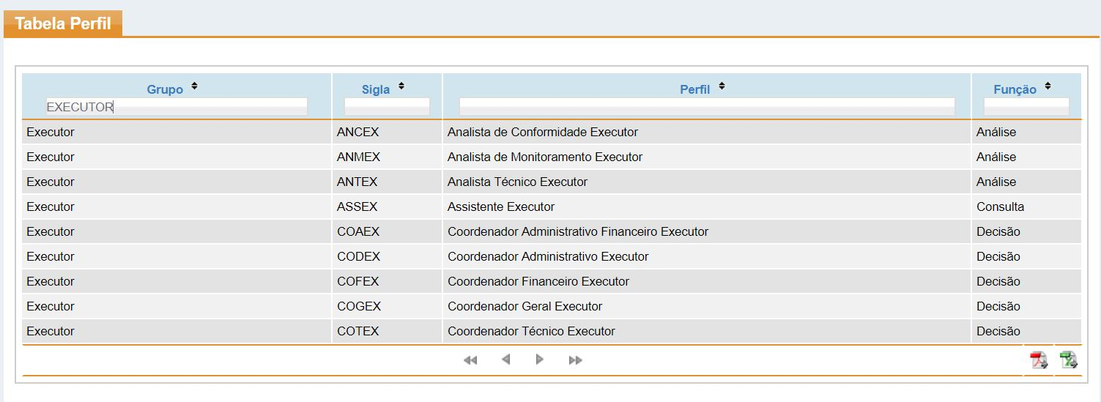

Slide 34
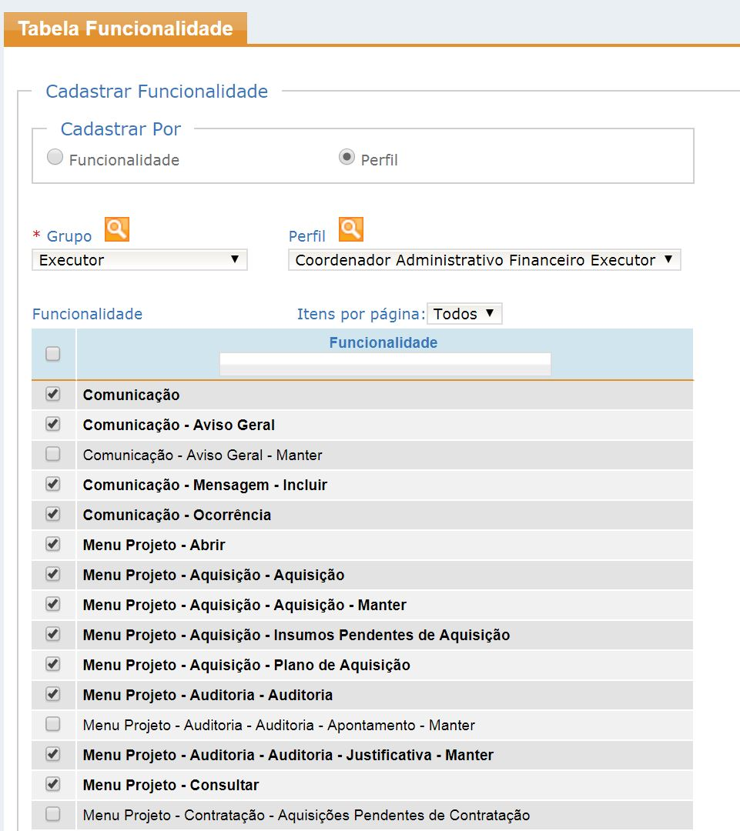

Slide 35
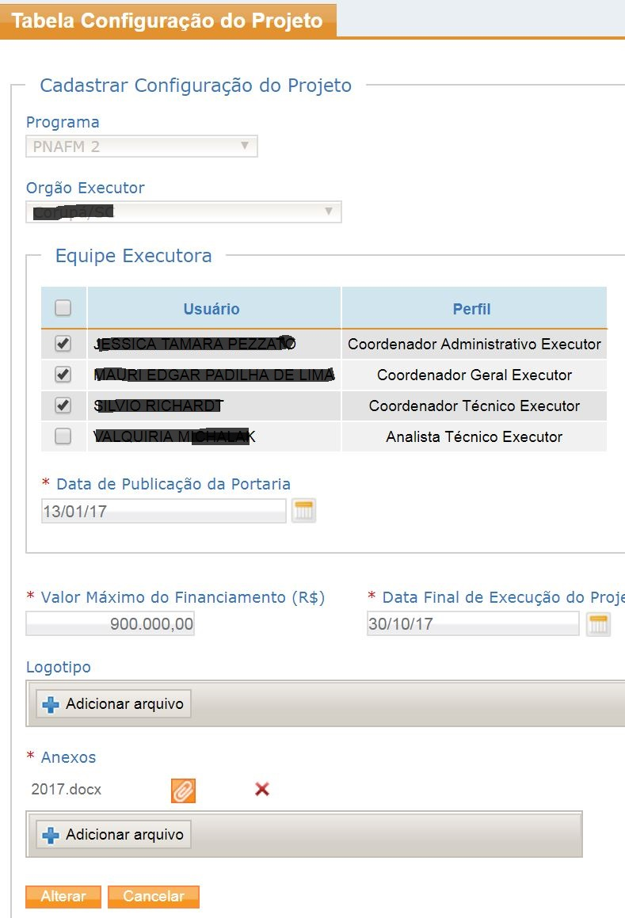

Slide 36
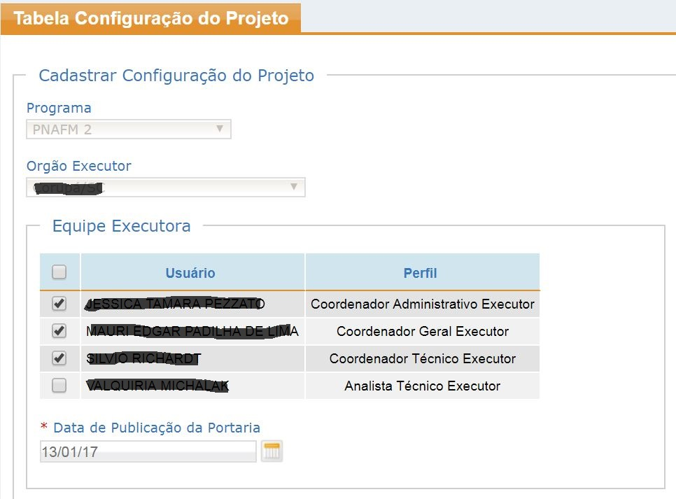

Slide 37
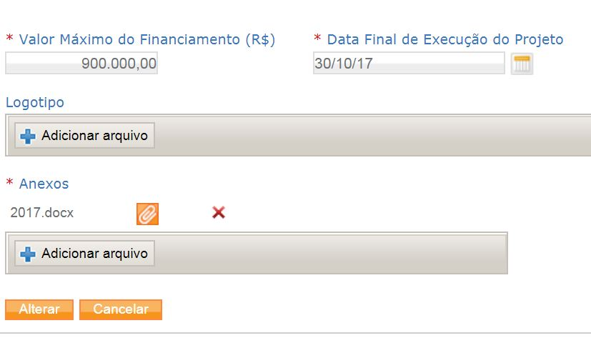
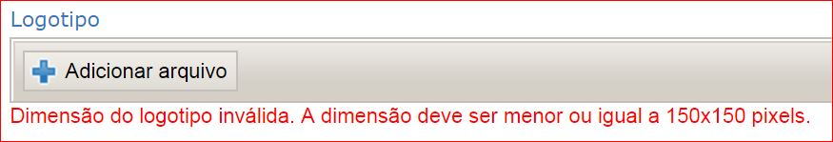

Slide 38
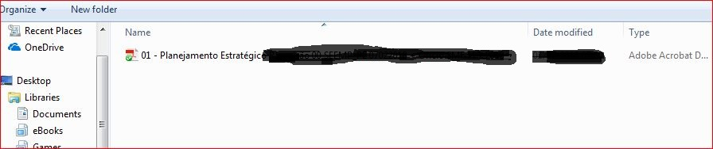

Slide 39
  Unidade de Execução Municipal – UEM
  Estrutura inicial para cadastro de projeto limitada
  Constituição oficial necessária para contratação do projeto (elegibilidade)
  Documentos obrigatórios progressivos, conforme tramitação do projeto

Slide 40
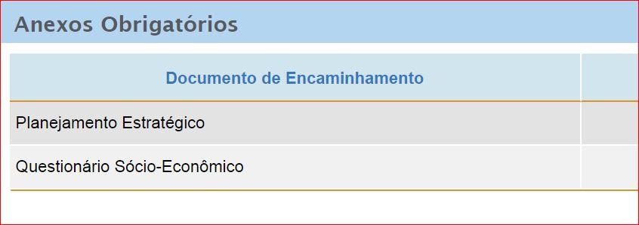

Slide 41
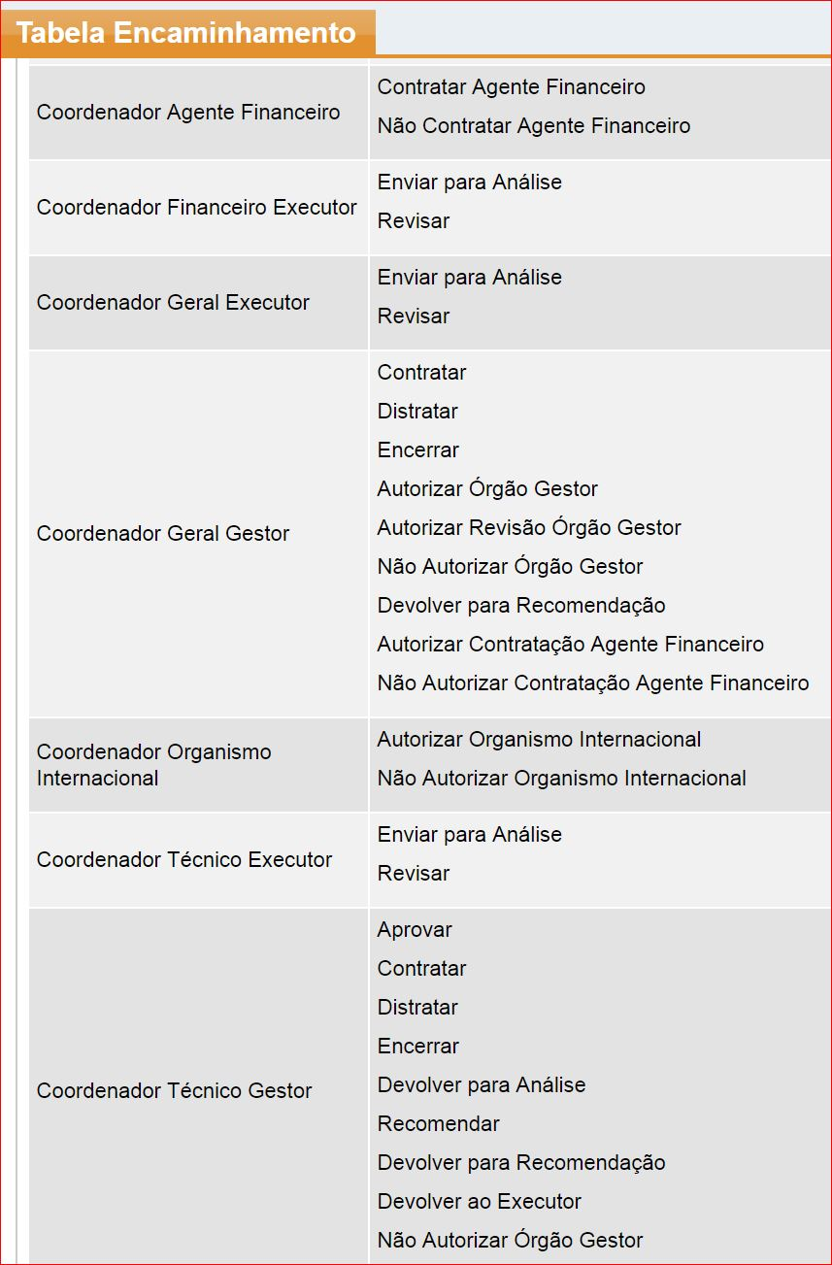

Slide 42
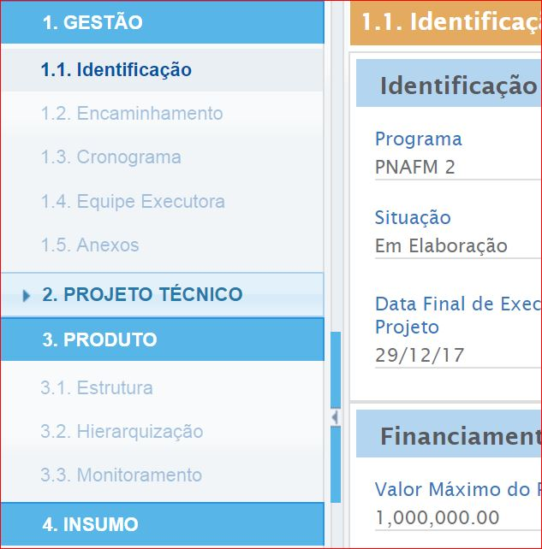

Slide 43
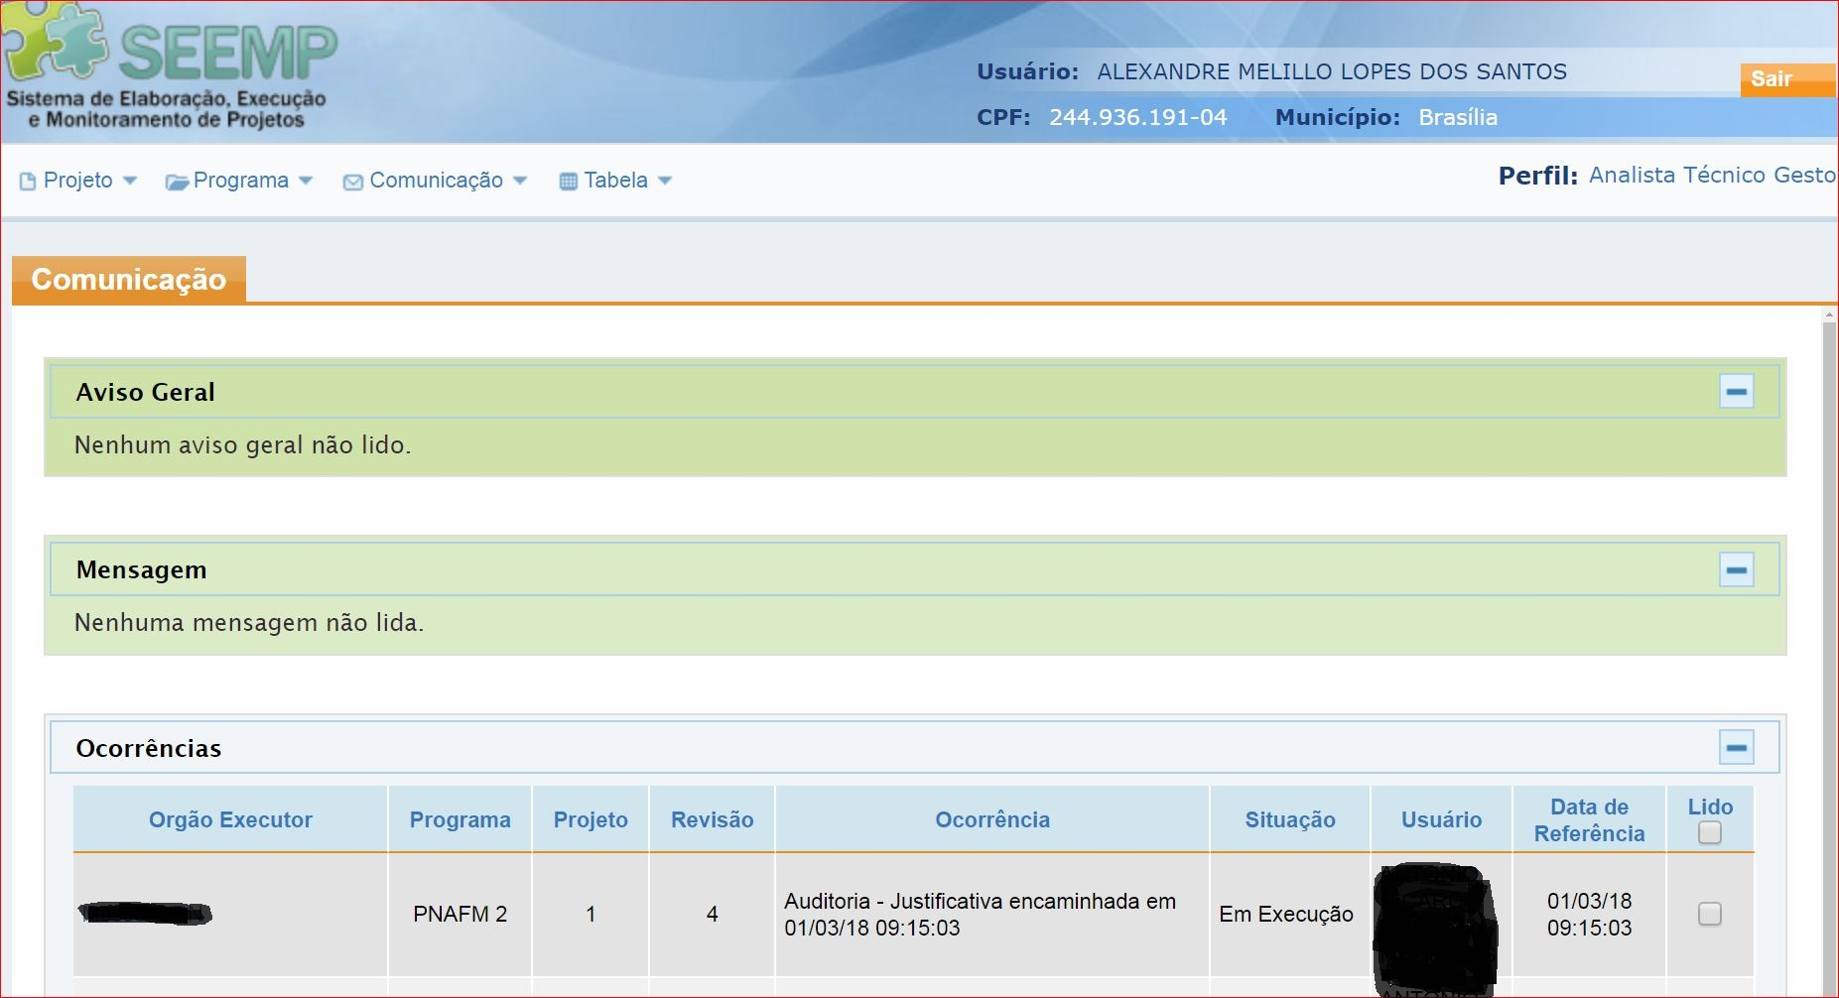

Slide 44
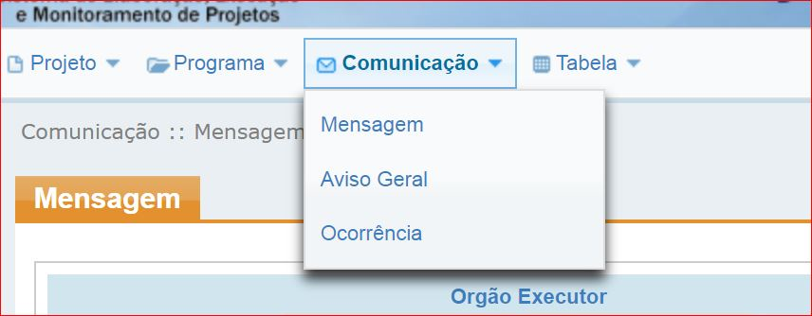

Slide 45
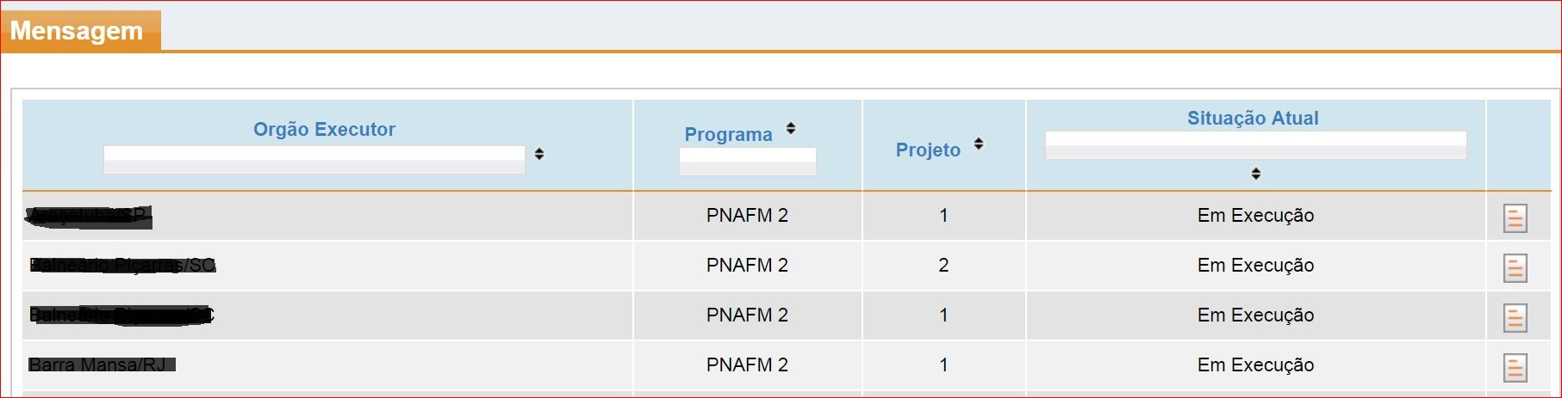

Slide 46
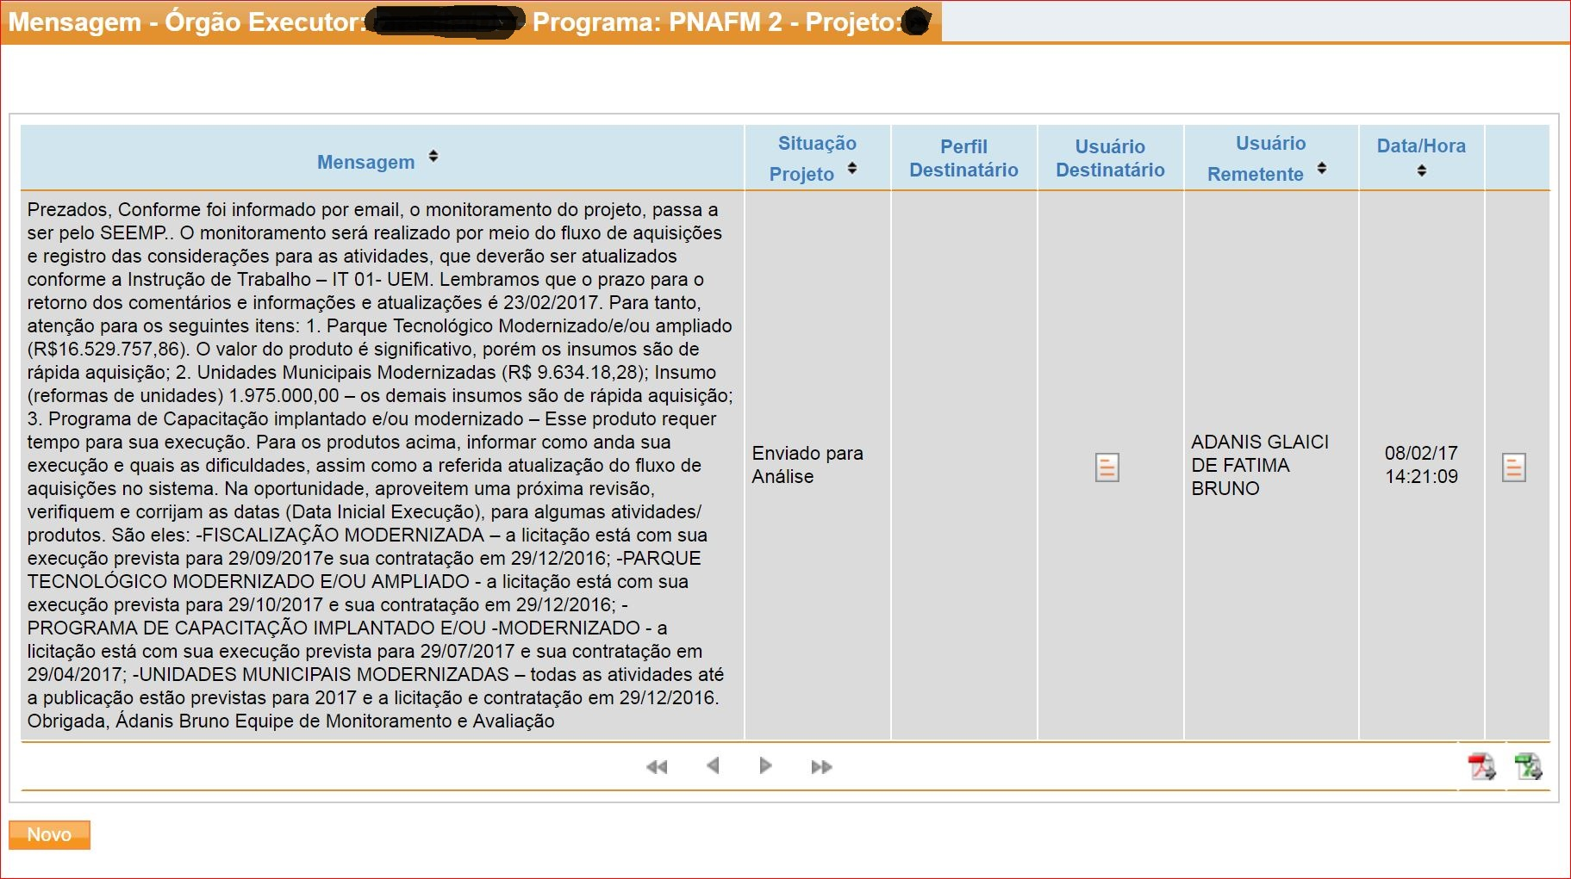

Slide 47
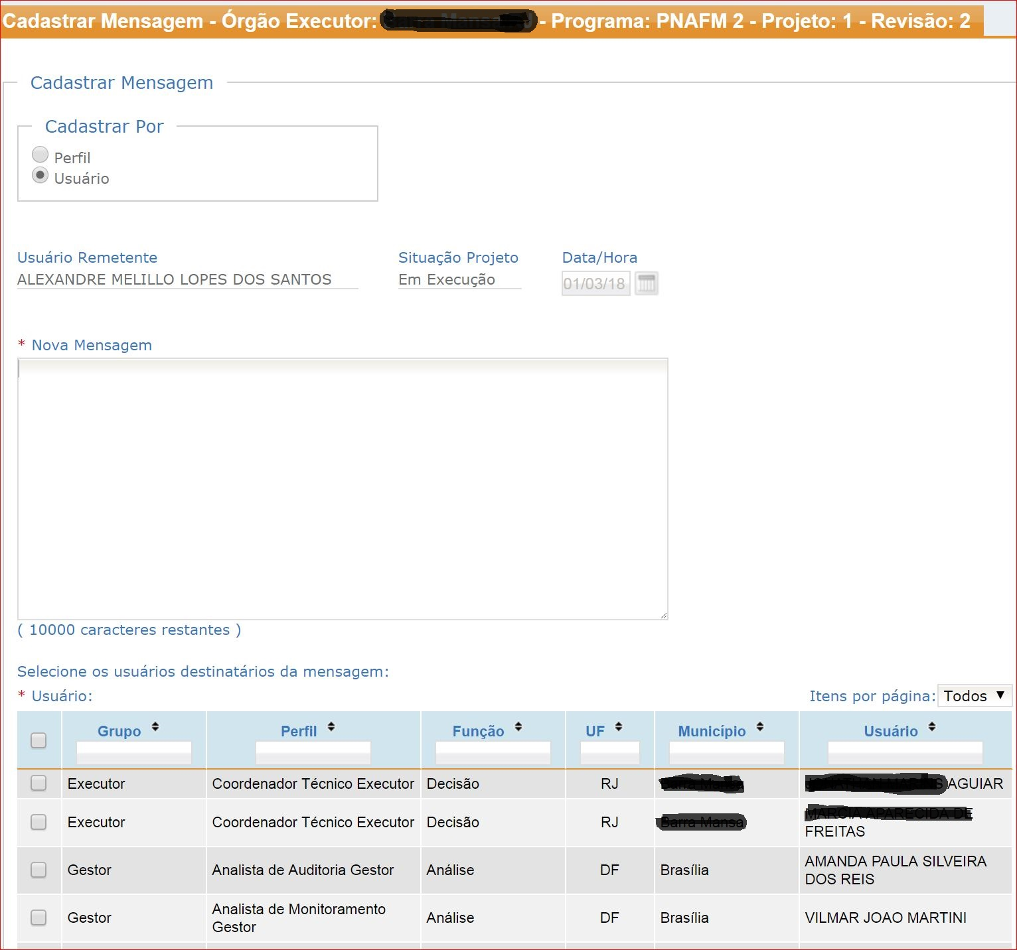

Slide 48
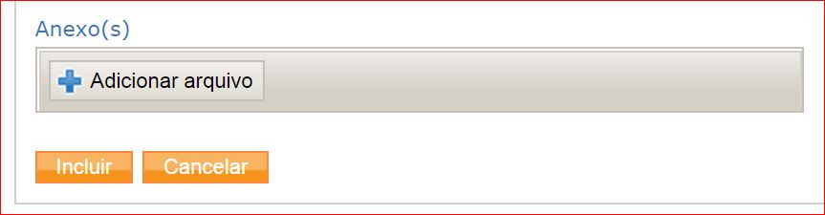

Slide 49
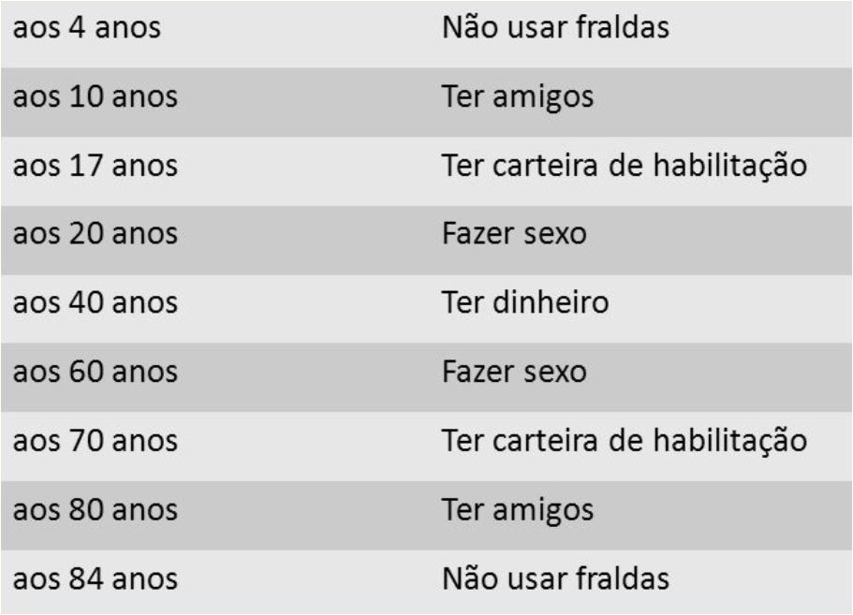
SUCESSO

Slide 50
Metas e objetivos mal estabelecidos
Falta de conhecimento de pontos chaves do projeto
Tempo insuficiente para o planejamento do projeto
Falta de coordenação entre as partes
Os envolvidos não possuem habilidades
Expectativas não alinhadas com a realidade do projeto
Objetivos mudaram com o andamento do projeto
Falta de participação da equipe na tomada de decisões
O treinamento e capacitação inadequados
Papéis e responsabilidades mal definidos
Requisitos inadequados ou vagos
Riscos elevados no meio ambiente
Mudança na estrutura organizacional da empresa
Prazos e tarefas irrealistas
Mudanças na tecnologia disponível
Falha de comunicação
Insuficiência de recursos
Evolução nos preços e prazos
Cenário político-econômico desfavorável
As estimativas de custo e cronograma são errôneas
Pouca compreensão da complexidade do projeto
O sistema de controle inadequado
Falta de liderança do gerente de projeto
As estimativas financeiras são pobres e incompletas
Os sinais de alerta do projeto foram ignorados
Falha no controle de desempenho
Más decisões
Falta de motivação do time e dos interessados
Falta de apoio dentro da organização
Falta de entendimento do escopo do projeto
Crescimento desordenado do escopo
Falta de patrocínio
Excesso de otimismo
Pensar que o planejamento é perda de tempo
Processo de gestão de mudança inexistente ou pobre
Recursos inadequados
Fonte: PMBOK, adaptado de VARGAS (2013) e MELO (2012)
SUCESSO

Slide 51
o sUCESSO DO PROGRAMA ESTÁ DIRETAMENTE VINCULADO AO SUCESSO DOS PROJETOS MUNICIPAIS
SUCESSO

Slide 52
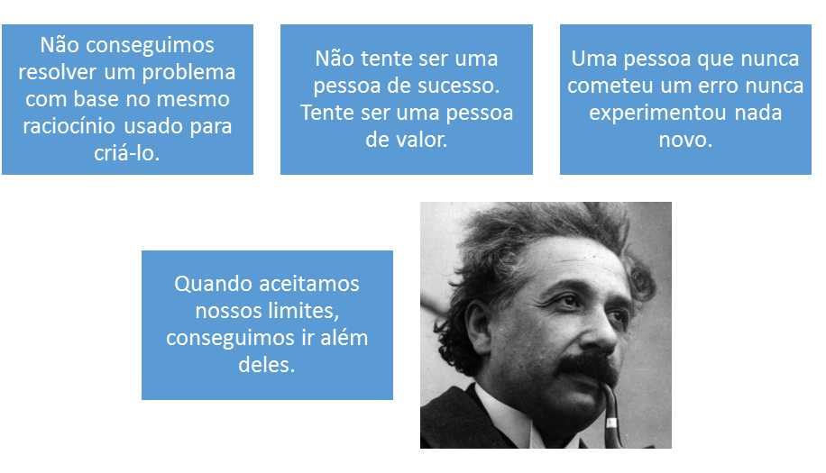
SUCESSO

Slide 53


Slide 54

Obrigado!
Alexandre Melillo
Consultor
(61) 982089436
alexmelillo@uol.com.br

Slide 55
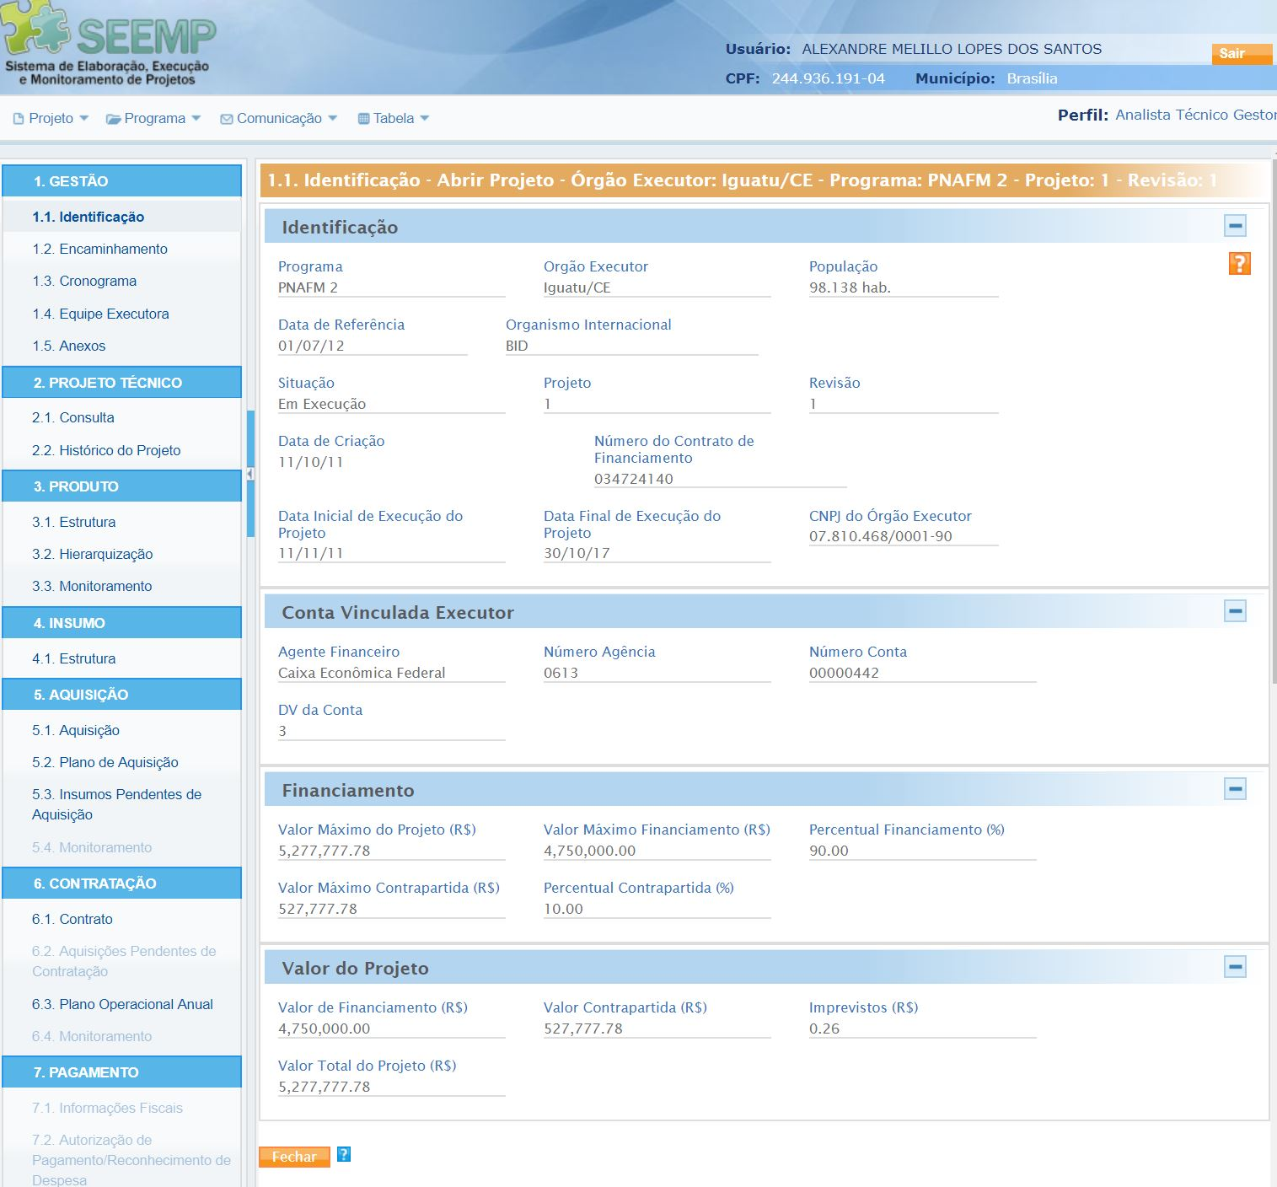
CADASTRAMENTO DO PROJETO

